Slide 1

Network+ Guide to Networks 6th Edition
Chapter 8
Wireless Networking

Slide 2
Objectives Mục tiêu
Explain how nodes exchange wireless signals
Identify potential obstacles to successful wireless transmission and their repercussions, such as interference and reflection
Understand WLAN (wireless LAN) architecture
Giải thích cách các nút trao đổi tín hiệu không dây
Xác định những trở ngại tiềm ẩn đối với truyền dẫn không dây thành công và những hậu quả của chúng, như nhiễu và phản xạ
Hiểu kiến trúc WLAN (LAN không dây)

Slide 3
Objectives (cont’d.) Mục tiêu (tiếp)
Specify the characteristics of popular WLAN transmission methods, including 802.11 a/b/g/n
Install and configure wireless access points and their clients
Describe wireless WAN technologies, including 802.16 (WiMAX), HSPA+, LTE, and satellite communications
Chỉ định các đặc tính của các phương thức truyền dẫn WLAN phổ biến, bao gồm 802.11 a / b / g / n
Cài đặt và cấu hình các điểm truy cập không dây và các khách hàng của họ
Mô tả các công nghệ WAN không dây, bao gồm 802.16 (WiMAX), HSPA +, LTE và truyền thông vệ tinh

Slide 4
The Wireless Spectrum Dải phổ không dây
Continuum of electromagnetic waves
Data, voice communication
Arranged by frequencies
Lowest to highest
Spans 9 KHz and 300 GHz
Wireless services associated with one area
FCC oversees United States frequencies
ITU oversees international frequencies
Air signals propagate across borders
Liên tục của sóng điện từ
Dữ liệu, truyền thông thoại
Sắp xếp theo tần số
Từ thấp đến cao
Tốc độ 9 KHz và 300 GHz
Các dịch vụ không dây kết hợp với một khu vực
FCC giám sát các tần số ở Hoa Kỳ
ITU giám sát các tần số quốc tế
Các tín hiệu không khí truyền qua biên giới

Slide 5
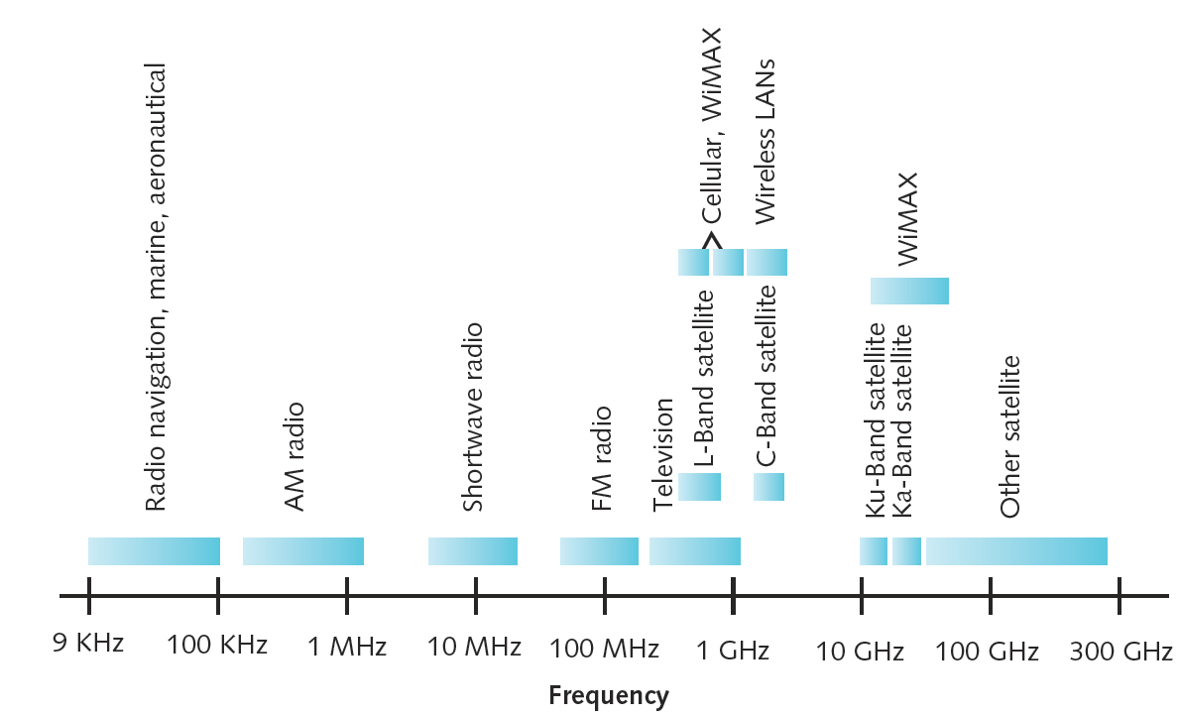
Figure 8-1 The wireless spectrum
Courtesy Course Technology/Cengage Learning

Slide 6
Characteristics of Wireless Transmission Đặc điểm của truyền không dây
Similarities with wired
Signal origination
From electrical current, travel along conductor
Differences from wired
Signal transmission
No fixed path, guidance
Antenna
Layer 3 and higher protocols
Signal transmission and reception
Same frequency required on each antenna
Tính tương đồng với dây
Giao thức lớp 3 và cao hơn
Truyền tín hiệu
Từ dòng điện, đi dọc theo dây dẫn
Sự khác biệt từ dây
Truyền tín hiệu
Không có đường dẫn cố định, hướng dẫn
Ăng-ten
Truyền và tiếp nhận tín hiệu
Cùng tần số yêu cầu trên mỗi ăng-ten

Slide 7
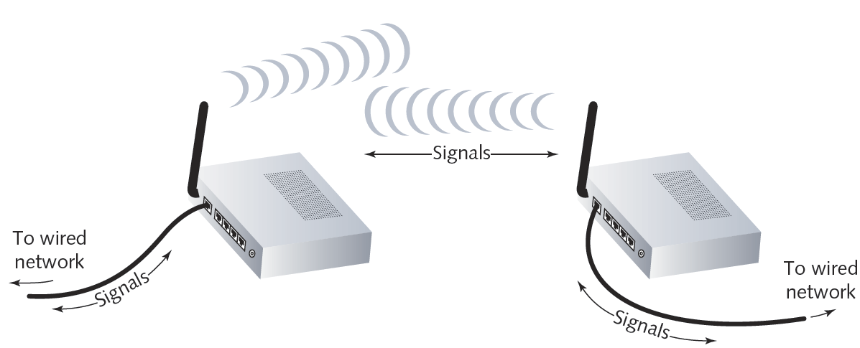
Figure 8-2 Wireless transmission and reception
Hình 8-2 Truyền và nhận không dây
Courtesy Course Technology/Cengage Learning
Khóa học lịch sự Khóa học / Cengage Learning

Slide 8
Antennas Ăng ten
Radiation pattern
Relative strength over three-dimensional area
Of all electromagnetic energy that antenna sends, receives
Directional antenna
Issues wireless signals along single direction
Omnidirectional antenna
Issues, receives wireless signals
Equal strength, clarity in all directions
Range
Reachable geographical area
Mô hình bức xạ
Sức mạnh tương đối so với vùng ba chiều
Trong tất cả năng lượng điện từ mà ăng-ten gửi, nhận
Ăng-ten hướng
Phát hiện tín hiệu không dây theo cùng một hướng
Ăng-ten đa hướng
Các vấn đề, nhận tín hiệu không dây
Sức mạnh bằng nhau, rõ ràng theo mọi hướng
Phạm vi
Khu vực địa lý có thể tiếp cận

Slide 9
Signal Propagation Tuyên truyền tín hiệu
LOS (line-of-sight)
Signal travels in straight line
Directly from transmitter to receiver
Obstacles affect signal travel; signals may:
Pass through them
Be absorbed into them
Be subject to three phenomena
Reflection: bounce back to source
Diffraction: splits into secondary waves
Scattering: diffusion in multiple different directions
LOS (line-of-sight)
Tín hiệu đi theo đường thẳng
Trực tiếp từ máy phát đến máy thu
Các chướng ngại vật ảnh hưởng đến vận chuyển tín hiệu; Tín hiệu có thể:
Đi qua chúng
Được hấp thụ vào chúng
Phải chịu ba hiện tượng
Phản ánh: trả lại nguồn
Sự khuếch tán: chia thành sóng thứ cấp
Tán xạ: khuếch tán theo nhiều hướng khác nhau

Slide 10
Signal Propagation (cont’d.) Tuyên truyền Tín hiệu (tiếp)
Multipath signals
Wireless signals follow different paths to destination
Caused by reflection, diffraction, scattering
Advantage
Better chance of reaching destination
Disadvantage
Signal delay
Tín hiệu đa đường
Các tín hiệu không dây đi theo các tuyến đường khác nhau đến đích
Gây ra bởi sự phản xạ, nhiễu xạ, tán xạ
Lợi thế
Cơ hội tốt hơn để đến đích
Bất lợi
Tín hiệu chậm trễ

Slide 11
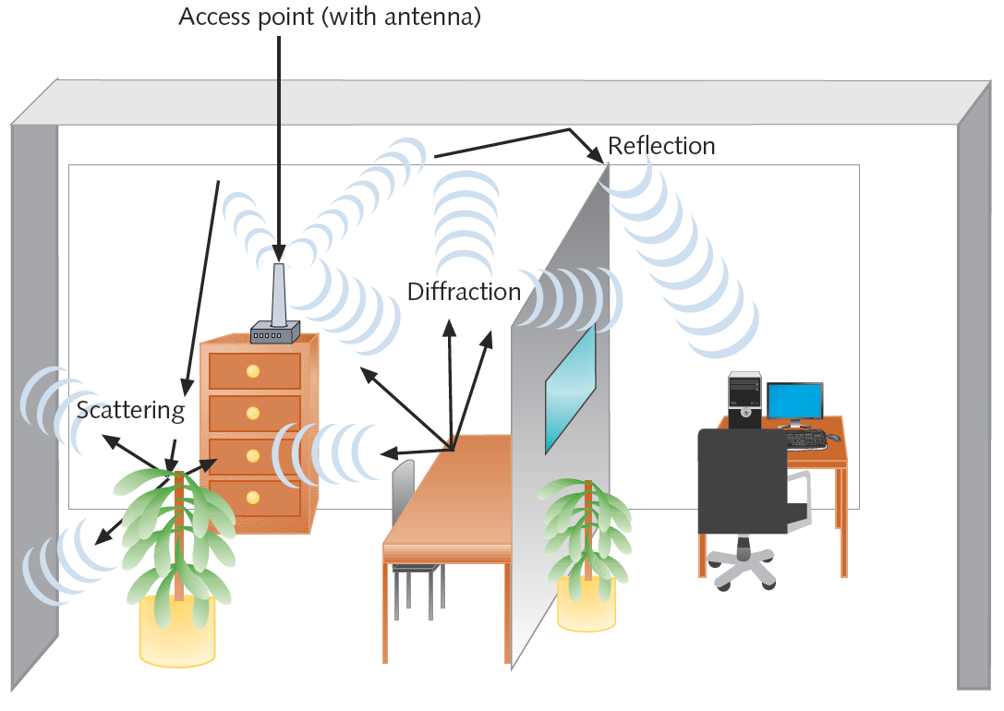
Figure 8-3 Multipath signal propagation
Courtesy Course Technology/Cengage Learning

Slide 12
Signal Degradation Suy thoái tín hiệu
Fading
Variation in signal strength
Electromagnetic energy scattered, reflected, diffracted
Attenuation
Signal weakens
Moving away from transmission antenna
Correcting signal attenuation
Amplify (analog), repeat (digital)
Noise
Significant problem
No wireless conduit, shielding
Mờ dần
Sự thay đổi cường độ tín hiệu
Năng lượng điện phân tán, phản xạ, nhiễu xạ
Sự suy giảm
Suy yếu tín hiệu
Di chuyển khỏi ăng-ten truyền
Sửa suy giảm tín hiệu
Khuếch đại (tương tự), lặp lại (kỹ thuật số)
Tiếng ồn
Vấn đề đáng kể
Không có ống dẫn không dây, che chắn

Slide 13
Frequency Ranges Dải tần số
2.4-GHz band (older)
Frequency range: 2.4–2.4835 GHz
11 unlicensed communications channels
Susceptible to interference
Unlicensed: no FCC registration required
5-GHz band (newer)
Frequency bands
5.1 GHz, 5.3 GHz, 5.4 GHz, 5.8 GHz
24 unlicensed bands, each 20 MHz wide
Used by weather, military radar communications
Dải 2,4 GHz (cũ hơn)
Dải tần số: 2.4-2.4835 GHz
11 kênh truyền thông không có giấy phép
Nhạy cảm với nhiễu
Không có giấy phép: không yêu cầu đăng ký FCC
Băng tần 5GHz (mới hơn)
Dải tần
5.1 GHz, 5.3 GHz, 5.4 GHz, 5.8 GHz
24 dải không có giấy phép, mỗi dải rộng 20 MHz
Được sử dụng bởi thời tiết, thông tin liên lạc radar quân sự

Slide 14
Narrowband, Broadband, and Spread-Spectrum Signals Dải băng rộng, băng thông rộng và các tín hiệu phổ lan rộng
Narrowband
Transmitter concentrates signal energy at single frequency, very small frequency range
Broadband
Relatively wide wireless spectrum band
Higher throughputs than narrowband
Spread-spectrum
Multiple frequencies used to transmit signal
Offers security
Thu hẹp
Máy phát tập trung năng lượng tín hiệu ở tần số đơn, dải tần số rất nhỏ
Băng thông rộng
Dải phổ rộng không dây tương đối rộng
Thông lượng cao hơn băng thông hẹp
Trải phổ
Nhiều tần số dùng để truyền tín hiệu
Cung cấp bảo mật

Slide 15
Narrowband, Broadband, and Spread-Spectrum Signals (cont’d.) Tín hiệu băng rộng, băng thông rộng, và Spread-Spectrum (tiếp)
FHSS (frequency hopping spread spectrum)
Signal jumps between several different frequencies within band
Synchronization pattern known only to channel’s receiver, transmitter
DSSS (direct-sequence spread spectrum)
Signal’s bits distributed over entire frequency band at once
Each bit coded
Receiver reassembles original signal upon receiving bits
FHSS (tần số lan truyền tần số)
Tín hiệu nhảy giữa nhiều tần số khác nhau trong băng tần
Mẫu đồng bộ hóa chỉ biết đối với máy thu, máy phát của kênh
DSSS (dải phổ truyền trực tiếp)
Các bit của tín hiệu phân phối trên toàn bộ dải tần số cùng một lúc
Mỗi bit mã hoá
Receiver lắp ráp tín hiệu ban đầu khi nhận các bit

Slide 16
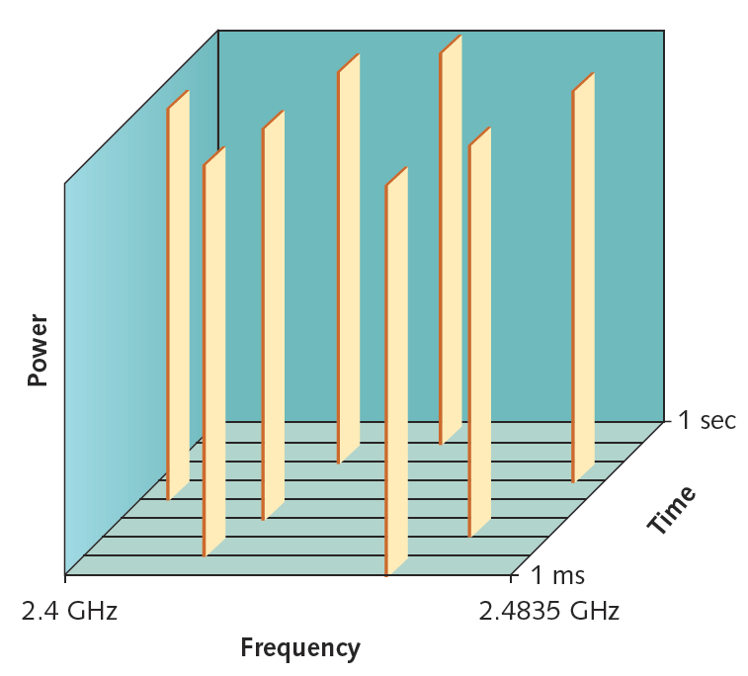
Figure 8-4 FHSS (frequency hopping spread spectrum)
Courtesy Course Technology/Cengage Learning

Slide 17
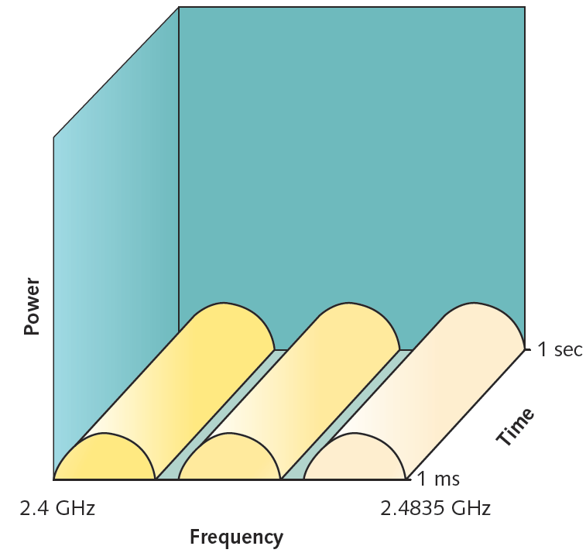
Figure 8-5 DSSS (direct sequence spread spectrum)
Courtesy Course Technology/Cengage Learning

Slide 18
Fixed versus Mobile Cố định so với di động
Fixed communications wireless systems
Transmitter, receiver locations do not move
Transmitting antenna focuses energy directly toward receiving antenna
Point-to-point link results
Advantage
No wasted energy issuing signals
More energy used for signal itself
Mobile communications wireless systems
Receiver located anywhere within transmitter’s range
Hệ thống không dây truyền thông cố định
Máy phát, vị trí của máy thu không di chuyển
Ăng-ten truyền trực tiếp tập trung năng lượng vào đầu nhận anten
Kết quả liên kết điểm-điểm
Lợi thế
Không có tín hiệu phát thải năng lượng lãng phí
Nhiều năng lượng được sử dụng cho chính tín hiệu
Hệ thống không dây truyền thông di động
Bộ thu nằm bất kỳ nơi nào trong dải của máy phát

Slide 19
WLAN (Wireless LAN) Architecture Kiến trúc WLAN (Mạng LAN không dây)
Ad hoc WLAN
Wireless nodes transmit directly to each other
Use wireless NICs
No intervening connectivity device
Poor performance
Many spread out users, obstacles block signals
Wireless access point (WAP)
Accepts wireless signals from multiple nodes
Retransmits signals to network
Base stations, wireless routers, wireless gateways
Ad hoc WLAN
Các nút không dây truyền trực tiếp với nhau
Sử dụng NIC không dây
Không có thiết bị kết nối can thiệp
Hiệu suất kém
Nhiều người lây lan ra, chướng ngại chặn tín hiệu
Điểm truy cập không dây (WAP)
Chấp nhận tín hiệu không dây từ nhiều nút
Phát lại tín hiệu đến mạng
Trạm cơ sở, bộ định tuyến không dây, cổng không dây

Slide 20
WLAN Architecture (cont’d.) Kiến trúc mạng WLAN (tiếp)
Infrastructure WLAN
Stations communicate with access point
Not directly with each other
Access point requires sufficient power, strategic placement
WLAN may include several access points
Dependent upon number of stations
Maximum number varies: 10-100
Infrastructure WLAN
Stations communicate with access point
Not directly with each other
Access point requires sufficient power, strategic placement
WLAN may include several access points
Dependent upon number of stations
Maximum number varies: 10-100

Slide 21
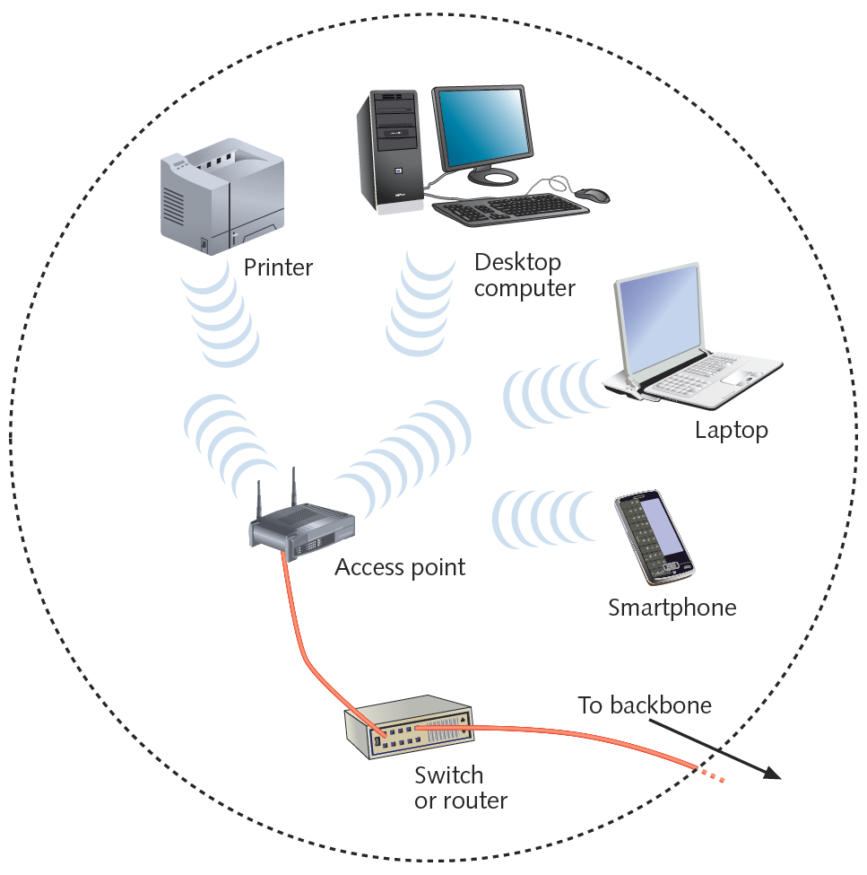
Figure 8-7 An infrastructure WLAN
Courtesy Course Technology/Cengage Learning

Slide 22
WLAN Architecture (cont’d.) Kiến trúc mạng WLAN (tiếp)
Mobile networking allows roaming wireless nodes
Range dependent upon wireless access method, equipment manufacturer, office environment
Access point range: 300 feet maximum
Can connect two separate LANs
Fixed link, directional antennas between two access points
Allows access points 1000 feet apart
Support for same protocols, operating systems as wired LANs
Ensures compatibility
Mạng di động cho phép chuyển vùng các nút không dây
Phạm vi phụ thuộc vào phương pháp truy cập không dây, nhà sản xuất thiết bị, môi trường văn phòng
Phạm vi điểm truy cập: tối đa 300 bộ
Có thể kết nối hai mạng LAN riêng biệt
Cố định liên kết, ăng-ten định hướng giữa hai điểm truy cập
Cho phép điểm truy cập cách nhau 1000 feet
Hỗ trợ cho cùng một giao thức, hệ điều hành như mạng LAN có dây
Đảm bảo tính tương thích

Slide 23
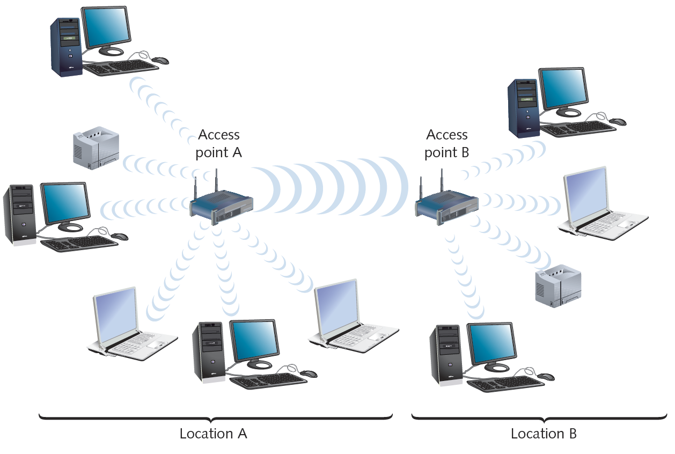
Figure 8-8 Wireless LAN interconnection
Courtesy Course Technology/Cengage Learning

Slide 24
802.11 WLANs
Wireless technology standards
Describe unique functions
Physical and Data Link layers
Differences between standards
Specified signaling methods, geographic ranges, frequency usages
Most popular: developed by IEEE’s 802.11 committee
Notable Wi-Fi standards
802.11b, 802.11a, 802.11g, 802.11n
Share characteristics
Half-duplexing, access method
Chuẩn công nghệ không dây
Mô tả các chức năng độc đáo
Các lớp Liên kết Vật lý và Dữ liệu
Sự khác nhau giữa các tiêu chuẩn
Phương pháp báo hiệu cụ thể, phạm vi địa lý, cách sử dụng tần số
Phổ biến nhất: được phát triển bởi ủy ban 802.11 của IEEE
Tiêu chuẩn Wi-Fi đáng chú ý
802.11b, 802.11a, 802.11g, 802.11n
Chia sẻ đặc điểm
Half-duplexing, phương pháp truy cập

Slide 25
Access Method Phương pháp truy cập
802.11 MAC services
Append 48-bit (6-byte) physical addresses to frame
Identifies source, destination
Same physical addressing scheme as 802.3
Allows easy combination
Wireless devices
Not designed to simultaneously transmit and receive
Cannot quickly detect collisions
Use different access method
Dịch vụ MAC 802.11
Nối thêm địa chỉ vật lý 48-bit (6 byte) vào khung
Xác định nguồn, điểm đến
Cùng một sơ đồ địa chỉ vật lý như 802.3
Cho phép kết hợp dễ dàng
Thiết bị không dây
Không được thiết kế để truyền và nhận đồng thời
Không thể nhanh chóng phát hiện va chạm
Sử dụng phương pháp truy cập khác

Slide 26
Access Method (cont’d.)
CSMA/CA (Carrier Sense Multiple Access with Collision Avoidance)
Minimizes collision potential
Uses ACK packets to verify every transmission
Requires more overhead than 802.3
Real throughput less than theoretical maximum
RTS/CTS (Request to Send/Clear to Send) protocol
Optional
Ensures packets not inhibited by other transmissions
Efficient for large transmission packets
Further decreases overall 802.11 efficiency
CSMA / CA (Người vận chuyển cảm nhận đa truy cập với Tránh sự va chạm)
Giảm thiểu khả năng va chạm
Sử dụng gói tin ACK để xác minh mọi lần truyền
Cần nhiều chi phí hơn 802.3
Thông lượng thực ít hơn lý thuyết tối đa
Giao thức RTS / CTS (Yêu cầu Gửi / Xóa để Gửi)
Không bắt buộc
Đảm bảo các gói tin không bị ức chế bởi các truyền khác
Hiệu quả cho các gói tin truyền lớn
Giảm hiệu quả tổng thể 802.11

Slide 27
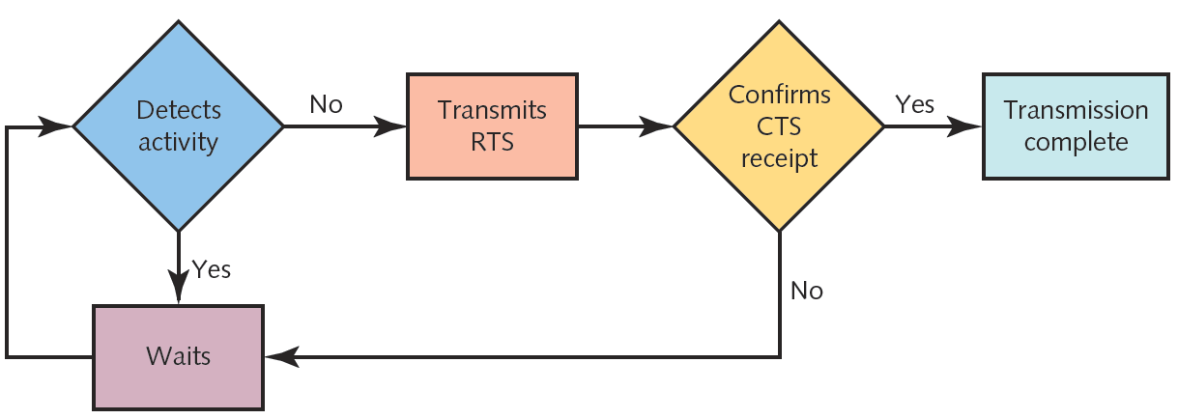
Figure 8-9 CSMA/CA (Carrier Sense Multiple Access with Collision Avoidance
Courtesy Course Technology/Cengage Learning

Slide 28
Association Hiệp hội
Packet exchanged between computer and access point
Gain Internet access
Scanning
Surveys surroundings for access point
Active scanning transmits special frame
Probe
Passive scanning listens for special signal
Beacon fame
Gói trao đổi giữa máy tính và điểm truy cập
Truy cập Internet
Quét
Khảo sát môi trường xung quanh cho điểm truy cập
Quét chủ động truyền khung đặc biệt
Thăm dò
Quét thụ động lắng nghe tín hiệu đặc biệt
Beacon nổi tiếng

Slide 29
Association Hiệp hội tiep
SSID (service set identifier)
Unique character string identifying access point
In beacon frame information
Configured in access point
Better security, easier network management
BSS (basic service set)
Station groups sharing access point
BSSID (basic service set identifier)
Station group identifier
SSID (định danh bộ dịch vụ)
Chuỗi ký tự duy nhất xác định điểm truy cập
Trong thông tin khung cảnh báo
Được cấu hình trong điểm truy cập
An ninh tốt hơn, quản lý mạng dễ dàng hơn
BSS (bộ dịch vụ cơ bản)
Các nhóm trạm chia sẻ điểm truy cập
BSSID (định danh bộ dịch vụ cơ bản)
Định danh nhóm trạm

Slide 30
Association Hiệp hội tiep
ESS (extended service set)
Access point group connecting same LAN
Share ESSID (extended service set identifier)
Allows roaming
Station moving from one BSS to another without losing connectivity
Several access points detected
Select strongest signal, lowest error rate
Poses security risk
Powerful, rogue access point
ESS (bộ dịch vụ mở rộng)
Nhóm điểm truy cập kết nối cùng một mạng LAN
Chia sẻ ESSID (định danh bộ dịch vụ mở rộng)
Cho phép chuyển vùng
Trạm chuyển từ một BSS sang một kênh khác mà không mất kết nối
Đã phát hiện một số điểm truy cập
Chọn tín hiệu mạnh nhất, tỷ lệ lỗi thấp nhất
Nguy cơ bảo mật
Mạnh mẽ, rogue điểm truy cập

Slide 31
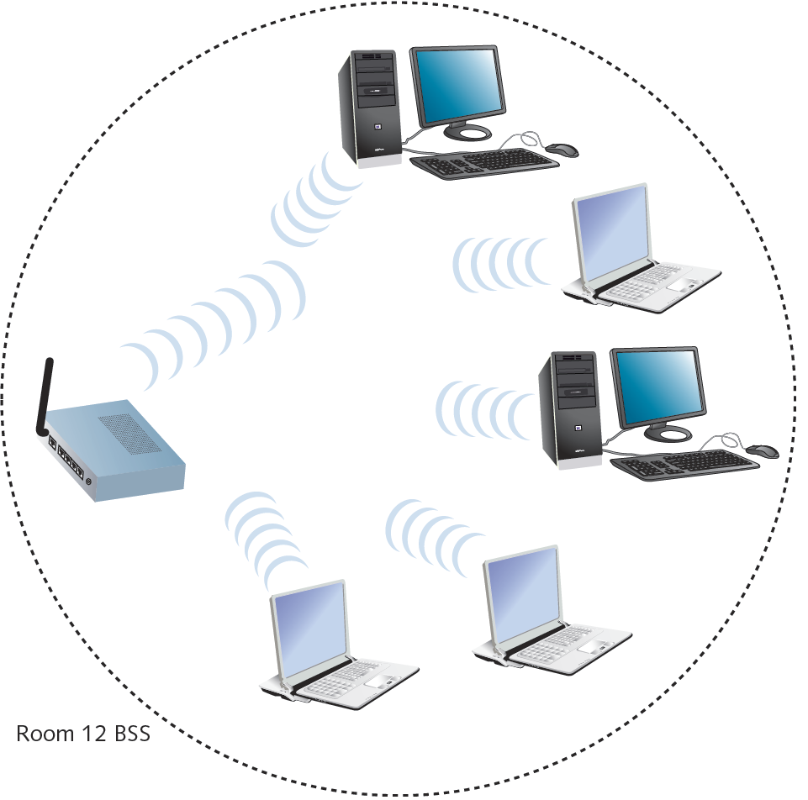
Figure 8-10 A network with a single BSS
Courtesy Course Technology/Cengage Learning

Slide 32
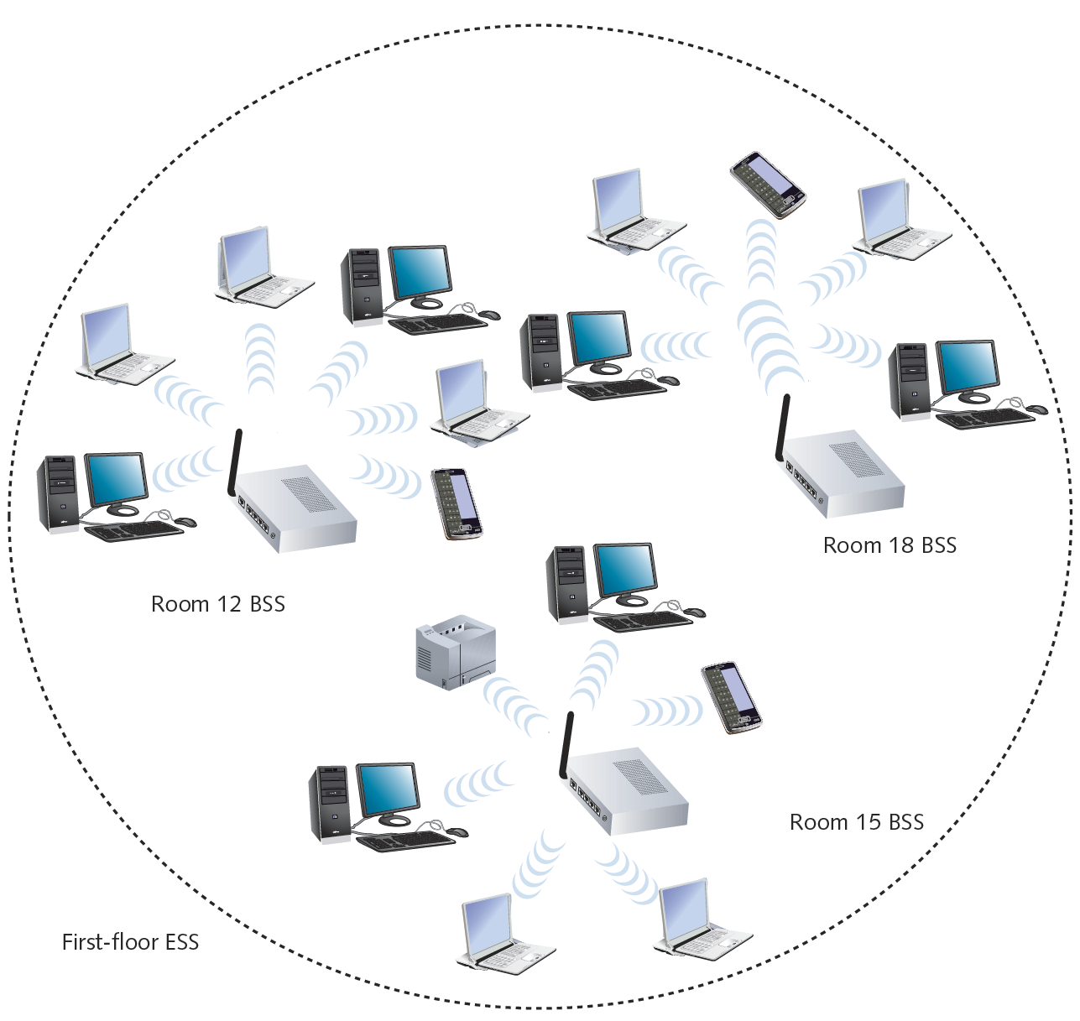
Figure 8-11 A network with multiple BSSs forming an ESS
Courtesy Course Technology/Cengage Learning

Slide 33
Association Hiệp hội tiep
ESS with several authorized access points
Must allow station association with any access point
While maintaining network connectivity
Reassociation
Mobile user moves from one access point’s range into another’s range
Occurs by simply moving; high error rate
Stations’ scanning feature
Used to automatically balance transmission loads
Between access points
ESS với một số điểm truy cập được ủy quyền
Phải cho phép liên kết trạm với bất kỳ điểm truy cập nào
Mặc dù vẫn duy trì kết nối mạng
Sắp xếp lại
Người dùng di động di chuyển từ một phạm vi điểm truy cập vào phạm vi của một người khác
Xảy ra bằng cách di chuyển đơn giản; Tỷ lệ lỗi cao
Tính năng quét của các trạm
Được sử dụng để cân bằng tải tự động
Giữa các điểm truy cập

Slide 34
Frames Khung
802.11 networks overhead
ACKs, probes, and beacons
802.11 specifies MAC sublayer frame type
Multiple frame type groups
Control: medium access and data delivery
ACK and RTS/CTS frames
Management: association and reassociation
Data: carry data sent between stations
802.11 mạng trên không
ACK, đầu dò, và beacon
802.11 xác định loại khung lớp con MAC sublayer
Nhiều nhóm kiểu khung
Kiểm soát: truy cập trung bình và phân phối dữ liệu
Khung ACK và RTS / CTS
Quản lý: hiệp hội và tái kết hợp
Dữ liệu: mang dữ liệu được gửi giữa các trạm

Slide 35
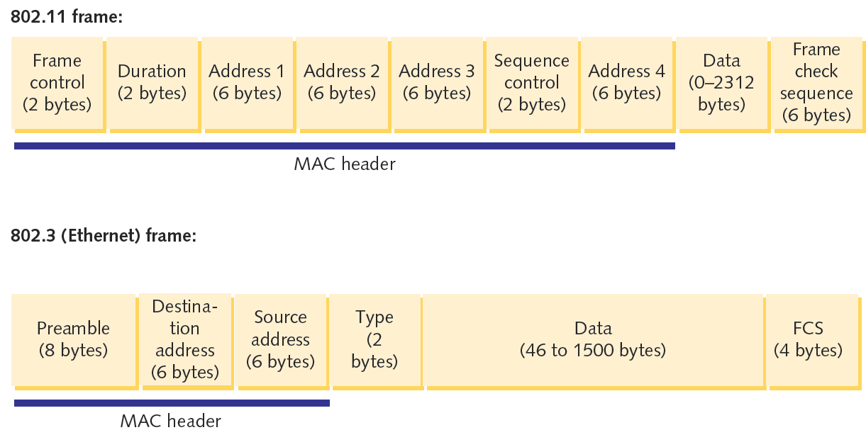
Figure 8-12 Basic 802.11 data frame compared with an 802.3 (Ethernet) frame
Courtesy Course Technology/Cengage Learning

Slide 36
Frames (cont’d.) khung tiep
802.11 data frame overhead
Four address fields
Source address, transmitter address, receiver address, and destination address
Sequence Control field
How large packet fragmented
Frame Control field
Wi-Fi share MAC sublayer characteristics
Wi-Fi differ in modulation methods, frequency usage, and range
Khung dữ liệu 802.11 trên không
Bốn trường địa chỉ
Địa chỉ nguồn, địa chỉ máy phát, địa chỉ nhận và địa chỉ đích
Trường điều khiển trình tự
Làm thế nào gói lớn bị phân mảnh
Trường Khung Kiểm soát
Wi-Fi chia sẻ đặc tính lớp con lớp MAC
Wi-Fi khác nhau về các phương pháp điều chế, tần suất sử dụng và phạm vi

Slide 37
802.11b
2.4-GHz band
Separated into 22-MHz channels
Throughput
11-Mbps theoretical
5-Mbps actual
100 meters node limit
Oldest, least expensive
Being replaced by 802.11g
Dải 2,4 GHz
Tách thành kênh 22 MHz
Thông lượng
Lý thuyết 11-Mbps
Tốc độ 5 Mb / giây
Giới hạn nút 100 mét
Cũ nhất, ít tốn kém nhất
Được thay thế bằng 802.11g

Slide 38
802.11a
Released after 802.11b
5-GHz band
Not congested like 2.4-GHz band
Lower interference, requires more transmit power
Throughput
54 Mbps theoretical
11 and 18 Mbps effective
20 meter node limit
Requires additional access points
Rarely preferred
Được phát hành sau khi chuẩn 802.11b
Băng tần 5GHz
Không bị tắc nghẽn như băng tần 2,4 GHz
Nhiễu thấp hơn, đòi hỏi nhiều công suất phát hơn
Thông lượng
54 Mbps lý thuyết
Hiệu quả 11 và 18 Mbps
Giới hạn nút 20m
Yêu cầu điểm truy cập bổ sung
Hiếm khi được ưa thích

Slide 39
802.11g
Affordable as 802.11b
Throughput
54 Mbps theoretical
20 to 25 Mbps effective
100 meter node range
2.4-GHz frequency band
Compatible with 802.11b networks
Giá cả phải chăng như 802.11b
Thông lượng
54 Mbps lý thuyết
Hiệu quả từ 20 đến 25 Mbps
Khoảng nút 100 mét
Dải tần 2.4-GHz
Tương thích với các mạng 802.11b

Slide 40
802.11n
Standard ratified in 2009
Primary goal
Wireless standard providing much higher effective throughput
Maximum throughput: 600 Mbps
Threat to Fast Ethernet
Backward compatible with 802.11a, b, g standards
Tiêu chuẩn được phê chuẩn trong năm 2009
Mục tiêu chính
Tiêu chuẩn không dây cung cấp hiệu suất cao hơn nhiều
Lưu lượng tối đa: 600 Mbps
Mối đe dọa đối với Fast Ethernet
Tương thích ngược với chuẩn 802.11a, b, g

Slide 41
802.11n (cont’d.)
2.4-GHz or 5-GHz frequency range
Compared with 802.11a, 802.11g
Same data modulation techniques
Compared with three 802.11 standards
Manages frames, channels, and encoding differently
Allows high throughput
Dải tần 2.4-GHz hoặc 5-GHz
So với 802.11a, 802.11g
Kỹ thuật điều chế dữ liệu giống nhau
So với ba chuẩn 802.11
Quản lý khung, kênh và mã hóa khác nhau
Cho phép thông lượng cao

Slide 42
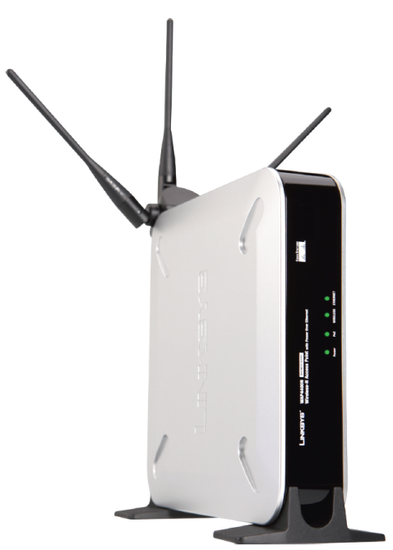
802.11n (cont’d.)
MIMO (multiple input-multiple output)
Multiple access point antennas may issue signal to one or more receivers
Increases network’s throughput, access point’s range
MIMO (nhiều đầu vào-nhiều đầu ra)
Nhiều ăng-ten điểm truy cập có thể phát tín hiệu cho một hoặc nhiều máy thu
Tăng thông lượng của mạng, phạm vi điểm truy cập
Figure 8-13 802.11n access point with three antennas Hình 8-13 Điểm truy cập 802.11n với ba anten
Courtesy Cisco Systems, Inc. Được phép của Cisco Systems, Inc.

Slide 43
802.11n (cont’d.)
Channel bonding
Two adjacent 20-MHz channels bonded to make 40-MHz channel
Doubles the bandwidth available in single 20-MHz channel
Bandwidth reserved as buffers assigned to carry data
Higher modulation rates
Single channel subdivided into multiple, smaller channels
More efficient use of smaller channels
Different encoding methods
Liên kết kênh
Hai kênh lân cận 20 MHz liên kết để tạo ra kênh 40 MHz
Tăng gấp đôi băng thông có sẵn trong kênh 20 MHz
Băng thông được dành riêng làm bộ đệm được gán để mang dữ liệu
Tỷ lệ điều chế cao hơn
Kênh đơn được chia thành nhiều kênh nhỏ hơn
Sử dụng hiệu quả hơn các kênh nhỏ hơn
Các phương pháp mã hóa khác nhau

Slide 44

802.11n (cont’d.)
Frame aggregation
Combine multiple frames into one larger frame
Advantage: reduces overhead
Kết hợp khung
Kết hợp nhiều khung thành một khung lớn hơn
Thuận lợi: Giảm chi phí
Figure 8-15 Aggregated 802.11n frame
Courtesy Course Technology/Cengage Learning

Slide 45
802.11n (cont’d.)
Maximum throughput dependencies
Number and type of strategies used
2.4-GHz or 5-GHz band
Actual throughput: 65 to 600 Mbps
Backward compatible
Not all 802.11n features work
Recommendation
Use 802.11n-compatible devices
Tối đa phụ thuộc vào thông lượng
Số lượng và loại chiến lược được sử dụng
Băng tần 2.4GHz hoặc 5GHz
Thông lượng thực tế: 65 đến 600 Mbps
Tương thích ngược
Không phải tất cả các tính năng 802.11n đều hoạt động
sự giới thiệu
Sử dụng thiết bị tương thích 802.11n

Slide 46
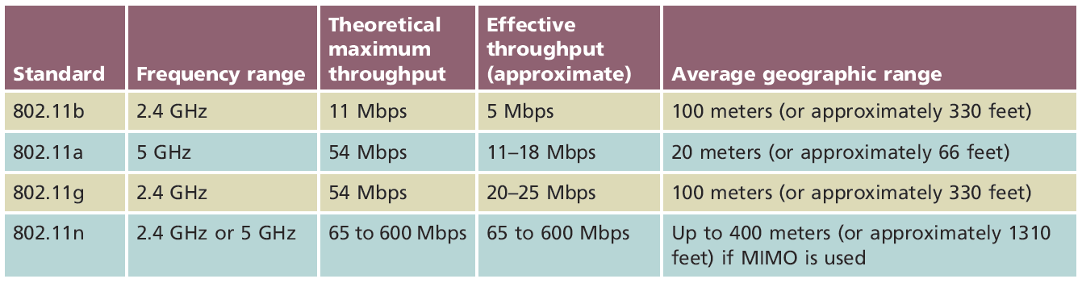
Table 8-1 Wireless standards
Courtesy Course Technology/Cengage Learning

Slide 47
Implementing a WLAN Thực hiện mạng WLAN
Designing a small WLAN
Home, small office
Formation of larger, enterprise-wide WANs
Installing and configuring access points and clients
Implementation pitfalls
Thiết kế mạng WLAN nhỏ
Trang chủ, văn phòng nhỏ
Hình thành mạng WAN lớn hơn và toàn doanh nghiệp
Cài đặt và cấu hình điểm truy cập và máy khách
Thực hiện các cạm bẫy

Slide 48
Determining the Design Xác định Thiết kế
One access point
Combine with switching, routing functions
Connects wireless clients to LAN
Acts as Internet gateway
Access point WLAN placement considerations
Typical distances between access point and client
Obstacles
Type and number of, between access point and clients
Một điểm truy cập
Kết hợp với chức năng chuyển mạch, định tuyến
Kết nối các máy khách không dây với LAN
Hành vi như cổng Internet
Các cân nhắc về vị trí WLAN điểm truy cập
Khoảng cách điển hình giữa điểm truy cập và máy khách
Trở ngại
Loại và số, giữa điểm truy cập và khách hàng

Slide 49
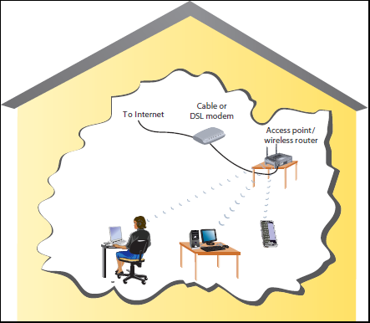
Figure 8-16 Home or small office WLAN arrangement
Courtesy Course Technology/Cengage Learning

Slide 50
Determining the Design (cont’d.) Xác định thiết kế (tiếp)
Larger WLANs
Systematic approach to access point placement
Site survey
Assesses client requirements, facility characteristics, coverage areas
Determines access point arrangement ensuring reliable wireless connectivity
Within given area
Proposes access point testing
Test wireless access from farthest corners
WLAN lớn hơn
Cách tiếp cận có hệ thống để đặt điểm truy cập
Trang khảo sát
Đánh giá các yêu cầu của khách hàng, đặc điểm cơ sở, vùng phủ sóng
Xác định sự sắp xếp điểm truy cập đảm bảo kết nối không dây tin cậy
Trong khu vực nhất định
Đề xuất kiểm tra điểm truy cập
Kiểm tra truy cập không dây từ góc xa nhất

Slide 51
Determining the Design (cont’d.) Xác định thiết kế (tiếp)
Install access points
Must belong to same ESS, share ESSID
Enterprise-wide WLAN design considerations
How wireless LAN portions will integrate with wired portions
Cài đặt điểm truy cập
Phải thuộc về cùng một ESS, chia sẻ ESSID
Các cân nhắc về thiết kế WLAN dành cho toàn doanh nghiệp
Làm thế nào các phần LAN không dây sẽ tích hợp với phần có dây

Slide 52
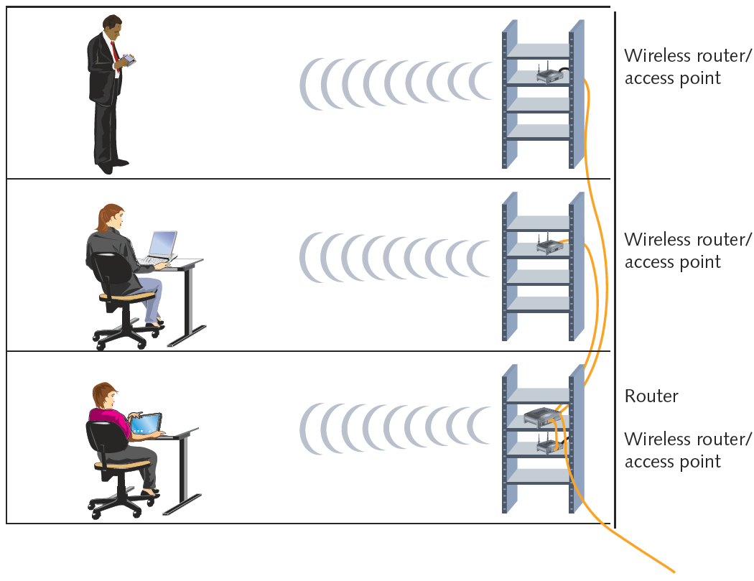
Figure 8-17 Enterprise-wide WLAN
Courtesy Course Technology/Cengage Learning

Slide 53
Configuring Wireless Connectivity Devices Cấu hình Thiết bị Kết nối Không dây
Access point CD-ROM or DVD
Guides through setup process
Variables set during installation
Administrator password
SSID
Whether or not DHCP is used
Whether or not the SSID is broadcast
Security options
Điểm truy cập CD-ROM hoặc DVD
Hướng dẫn thông qua quy trình thiết lập
Các biến được đặt trong quá trình cài đặt
Mật khẩu quản trị viên
SSID
Có hay không sử dụng DHCP
Cho dù SSID có được phát sóng hay không
Tùy chọn bảo mật

Slide 54
Configuring Wireless Clients Cấu hình máy khách Không dây
Configuration varies from one client type to another
Linux and UNIX clients wireless interface configuration
Use graphical interface
iwconfig command-line function
View, set wireless interface parameters
Cấu hình thay đổi từ một loại máy khách khác
Linux và UNIX client cấu hình giao diện không dây
Sử dụng giao diện đồ họa
Chức năng dòng lệnh iwconfig
Xem, thiết lập các tham số giao diện không dây

Slide 55
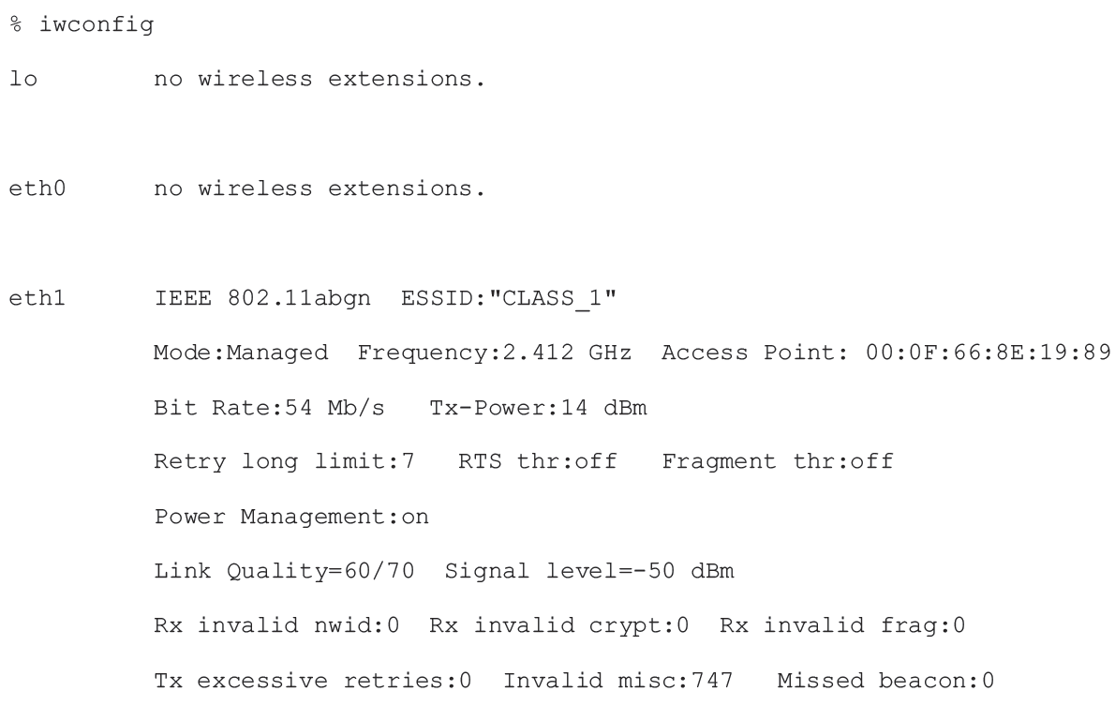
Figure 8-18 Output from iwconfig command
Courtesy Course Technology/Cengage Learning

Slide 56
Avoiding Pitfalls Tránh những cạm bẫy
Access point versus client configurations
SSID mismatch
Incorrect encryption
Incorrect channel, frequency
Standard mismatch (802.11 a/b/g/n)
Incorrect antenna placement
Verify client within 330 feet
Interference
Check for EMI sources
Điểm truy cập so với cấu hình khách hàng
Không phù hợp SSID
Mã hóa không chính xác
Kênh, tần suất không chính xác
Sự không phù hợp tiêu chuẩn (802.11 a / b / g / n)
Đặt vị trí không chính xác
Xác minh khách hàng trong vòng 330 feet
Can thiệp
Kiểm tra các nguồn EMI

Slide 57
Wireless WANs WAN không dây
Wireless broadband
Latest wireless WAN technologies
Specifically designed for:
High-throughput; long-distance digital data exchange
Băng thông rộng không dây
Các công nghệ WAN không dây mới nhất
Thiết kế đặc biệt cho:
Thông lượng cao; Trao đổi dữ liệu đường dài

Slide 58
802.16 (WiMAX)
WiMAX (Worldwide Interoperability for Microwave Access)
Most popular version: 802.16e (2005)
Improved WiMAX version: 802.16m (2011)
Functions in 2-11 or 11-66 GHz range
Licensed or nonlicensed frequencies
Ability to transmit and receive signals up to 30 miles
With fixed antennas
About 10 miles when antennas are mobile
WiMAX (Khả năng Tương tác với Truy cập Lò vi sóng trên toàn thế giới)
Phiên bản phổ biến nhất: 802.16e (2005)
Phiên bản WiMAX được cải tiến: 802.16m (2011)
Chức năng trong phạm vi 2-11 hoặc 11-66 GHz
Tần số được cấp phép hoặc không cấp phép
Khả năng truyền và nhận tín hiệu lên đến 30 dặm
Với ăng ten cố định
Khoảng 10 dặm khi ăng-ten điện thoại di động

Slide 59
802.16 (WiMAX) (cont’d.)
802.16m
Positioned to compete favorably with cellular data services
Backwards compatible with 802.16e equipment
Maximum throughput
Downlink: 120Mbps
Uplink: 60Mbps
Future improvements could take to 1Gbps
802.16m
Được định vị để cạnh tranh thuận lợi với các dịch vụ dữ liệu di động
Tương thích ngược với thiết bị 802.16e
Thông lượng tối đa
Đường xuống: 120Mbps
Uplink: 60Mbps
Các cải tiến trong tương lai có thể lên đến 1Gbps

Slide 60
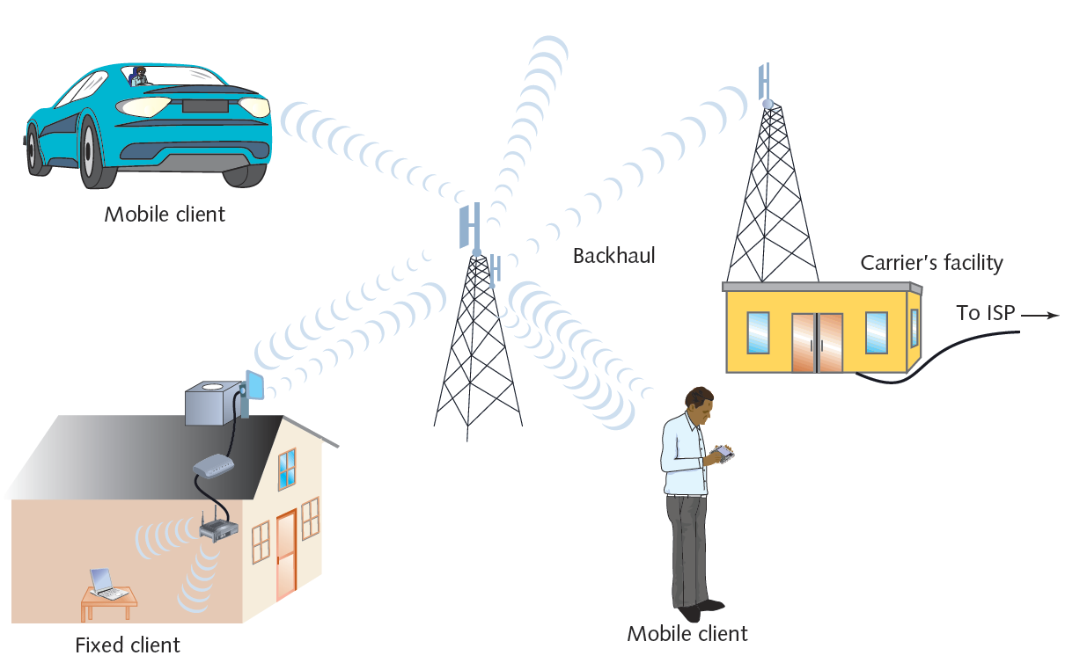
Figure 8-19 WiMAX network
Courtesy Course Technology/Cengage Learning

Slide 61
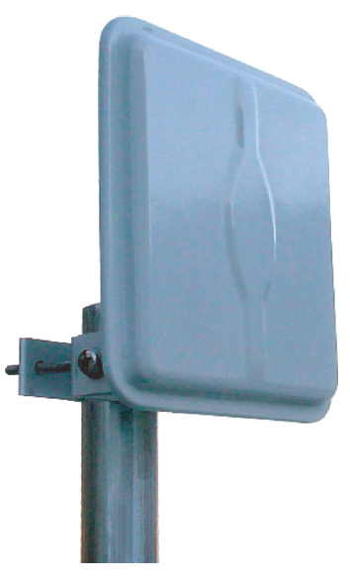
Figure 8-20 WiMAX residential antenna
Courtesy of Laird Technologies

Slide 62
Cellular Di động
Initially designed for analog telephone service
Today deliver data and voice
Cellular technology generations
1G: analog
2G: digital transmission up to 240Kbps
3G: data rates up to 384Kbps
Data communications use packet switching
4G: all-IP, packet switched network for data and voice
Ban đầu được thiết kế cho dịch vụ điện thoại analog
Hôm nay cung cấp dữ liệu và giọng nói
Các thế hệ công nghệ di động
1G: analog
2G: truyền kỹ thuật số lên đến 240Kbps
3G: tốc độ dữ liệu lên đến 384Kbps
Truyền dữ liệu sử dụng chuyển mạch gói
4G: tất cả các IP, mạng chuyển mạch gói dữ liệu và thoại

Slide 63
Cellular (cont’d.) di dong tiep theo
Network infrastructure
Cells served by antenna and base station
Controller assigns mobile clients frequencies
Cell size depends on:
Network’s access method
Region topology
Population
Amount of cellular traffic
Cơ sở hạ tầng mạng
Các tế bào được cung cấp bởi anten và trạm cơ sở
Trình điều khiển gán tần số cho khách hàng di động
Kích thước tế bào phụ thuộc vào:
Phương pháp tiếp cận mạng
Topo khu vực
Dân số
Số lượng lưu lượng di động

Slide 64
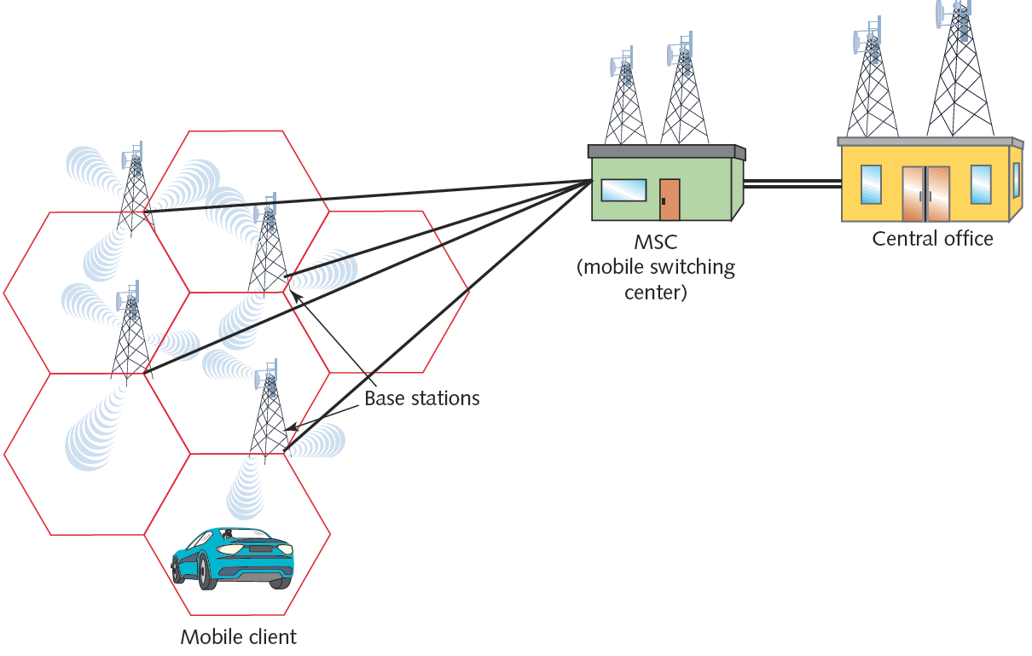
Figure 8-22 Cellular network
Courtesy Course Technology/Cengage Learning

Slide 65
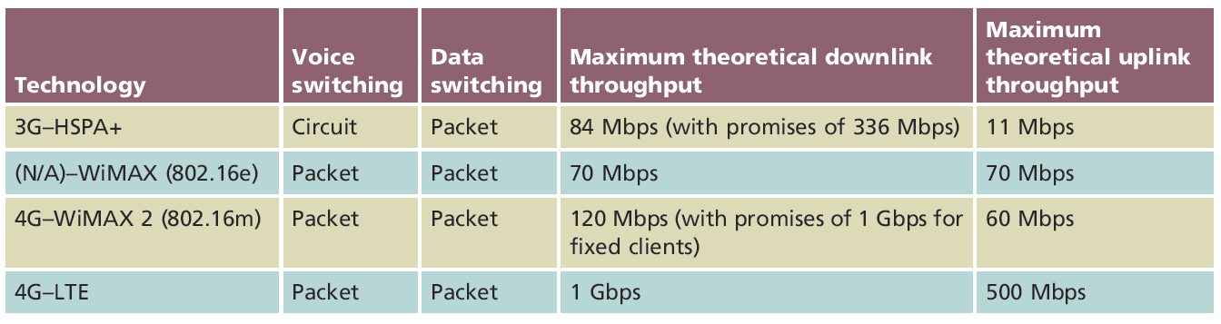
Cellular (cont’d.) di dong tiep theo
Basic infrastructure
HSPA+ (High Speed Packet Access Plus)
3G technology
LTE (Long Term Evolution)
4G technology
Cơ sở hạ tầng cơ bản
HSPA + (Gói Truy cập Gói Tốc độ Cao)
Công nghệ 3G
LTE (Sự phát triển dài hạn)
Công nghệ 4G
Table 8-2 Characteristics of some wireless WAN services
Courtesy Course Technology/Cengage Learning

Slide 66
Satellite Vệ tinh
Used to deliver:
Digital television and radio signals
Voice and video signals
Cellular and paging signals
Data services to mobile clients in remote locations
Most popular satellite orbit
Geosynchronous Earth orbit (GEO)
Satellites orbit at same rate Earth turns
Được sử dụng để phân phối:
Tín hiệu truyền hình kỹ thuật số và vô tuyến điện
Tín hiệu thoại và video
Tín hiệu tế bào và phân trang
Dịch vụ dữ liệu cho khách hàng di động ở các vị trí từ xa
Quỹ đạo vệ tinh phổ biến nhất
Quỹ đạo Trái đất Geosynchronous (GEO)
Vệ tinh quỹ đạo cùng tốc độ quay trái đất

Slide 67
Satellite (cont’d.) ve tinh tiep theo
Downlink
Satellite transponder transmits signal to Earth-based receiver
Typical satellite
24 to 32 transponders
Unique downlink frequencies
Đường xuống
Transponder vệ tinh truyền tín hiệu tới máy thu trên mặt đất
Vệ tinh điển hình
24 đến 32 bộ thu tín hiệu
Tần số đường xuống độc đáo

Slide 68
Satellite (cont’d.) vệ tinh tiêps theo
Satellite frequency bands
L-band—1.5–2.7 GHz
S-band—2.7–3.5 GHz
C-band—3.4–6.7 GHz
Ku-band—12–18 GHz
Ka-band—18–40 GHz
Within bands
Uplink, downlink transmissions differ
Dải tần số vệ tinh
Dải L-1,5-2,7 GHz
Dải S-2.7-3.5 GHz
C-band-3.4-6.7 GHz
Băng tần Ku-12-18 GHz
Dải Ka-18-40 GHz
Trong dải
Uplink, truyền dẫn đường xuống khác nhau

Slide 69
Satellite (cont’d.) vệ tinh tiếp theo
Satellite Internet services
Subscriber uses small satellite dish antenna, receiver
Exchanges signals with provider’s satellite network
Typically asymmetrical
Bandwidth shared among many subscribers
Throughput controlled by service provider
Slower, more latency than other wireless WAN options
Truyền hình vệ tinh
Thuê bao sử dụng ăng-ten, ăngten vệ tinh nhỏ
Trao đổi tín hiệu với mạng vệ tinh của nhà cung cấp
Thông thường không đối xứng
Băng thông chia sẻ giữa nhiều thuê bao
Thông lượng được kiểm soát bởi nhà cung cấp dịch vụ
Chậm hơn, độ trễ khác so với các tùy chọn WAN không dây khác

Slide 70
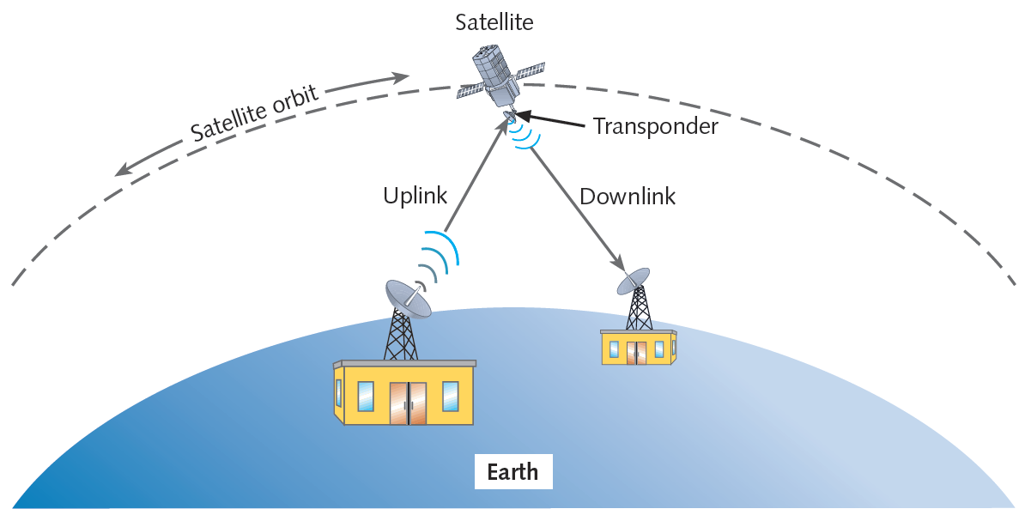
Figure 8-23 Satellite communication
Courtesy Course Technology/Cengage Learning

Slide 71
Summary Tóm lược
Wireless spectrum used for data and voice communications
Each type of service associated with specific frequency band
Wireless communication: fixed or mobile
Standards vary by frequency, signal method, and range
Notable wireless standards include 802.11 a/b/g/n
WiMAX 2: specified in IEEE’s 802.16m standard
Satellites can provide wireless data services
Phổ không dây được sử dụng cho truyền dữ liệu và thoại
Mỗi loại dịch vụ gắn với dải tần số cụ thể
Truyền thông không dây: cố định hoặc di động
Các tiêu chuẩn khác nhau theo tần số, phương pháp tín hiệu, và dải
Các tiêu chuẩn không dây đáng chú ý bao gồm 802,11 a / b / g / n
WiMAX 2: được chỉ định trong tiêu chuẩn 802.16m của IEEE
Vệ tinh có thể cung cấp các dịch vụ dữ liệu không dây

